Slide 1

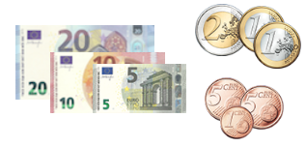




Prova
Nom i cognoms
Data
1. Quants diners hi ha? Escriu-ho en forma de decimal (1 punt).
Hi ha
€.
2. Indica el valor de la xifra corresponent en cada cas (1 punt):
4,785
Dècimes:
Centèsimes:
Mil·lèsimes:
3. La Sandra vol comprar 100 samarretes per a la seva escola de dansa. Si cada samarreta val 8,75 €, quant es gastarà en total? (1 punt):
La Sandra es gastarà
€ en total.
4. En Carles està fent manualitats amb els seus alumnes i necessita repartir una cinta de seda que fa 37,8 metres entre 10 dels alumnes. Quant li tocarà a cada un? (1 punt).
A cada un li tocaran
metres.
5. Marca amb una creu l’opció correcta (1 punt):
0,75 litres
75 mil·lèsimes de litre
75 dècimes de litre
x
75 centèsimes de litre
Mètode Snappet. Prova 2 6è. Pàgina 1 de 2.

Slide 2

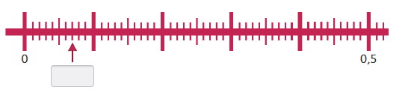

Prova
Nom i cognoms
Data
6. Escriu 4 nombres decimals que s’aproximin a 17 (1 punt).
7. Marca amb una creu els nombres que s'arrodoneixen a 7,8 (1 punt).
7,817
7,799
7,899
7,753
8. La Tamara ha de fer un bizum a un amic de 51,987 euros. Com s'arrodoniria aquesta quantitat a dues posicions decimals? (1 punt).
51,987 s’arrodoniria a
€.
9. Completa el nombre al qual apunta la fletxa (1 punt).
10. Encercla la zona en la qual se situa el 7,87 (1 punt).
Mètode Snappet. Prova 2 6è. Pàgina 2 de 2.

